Slide 1
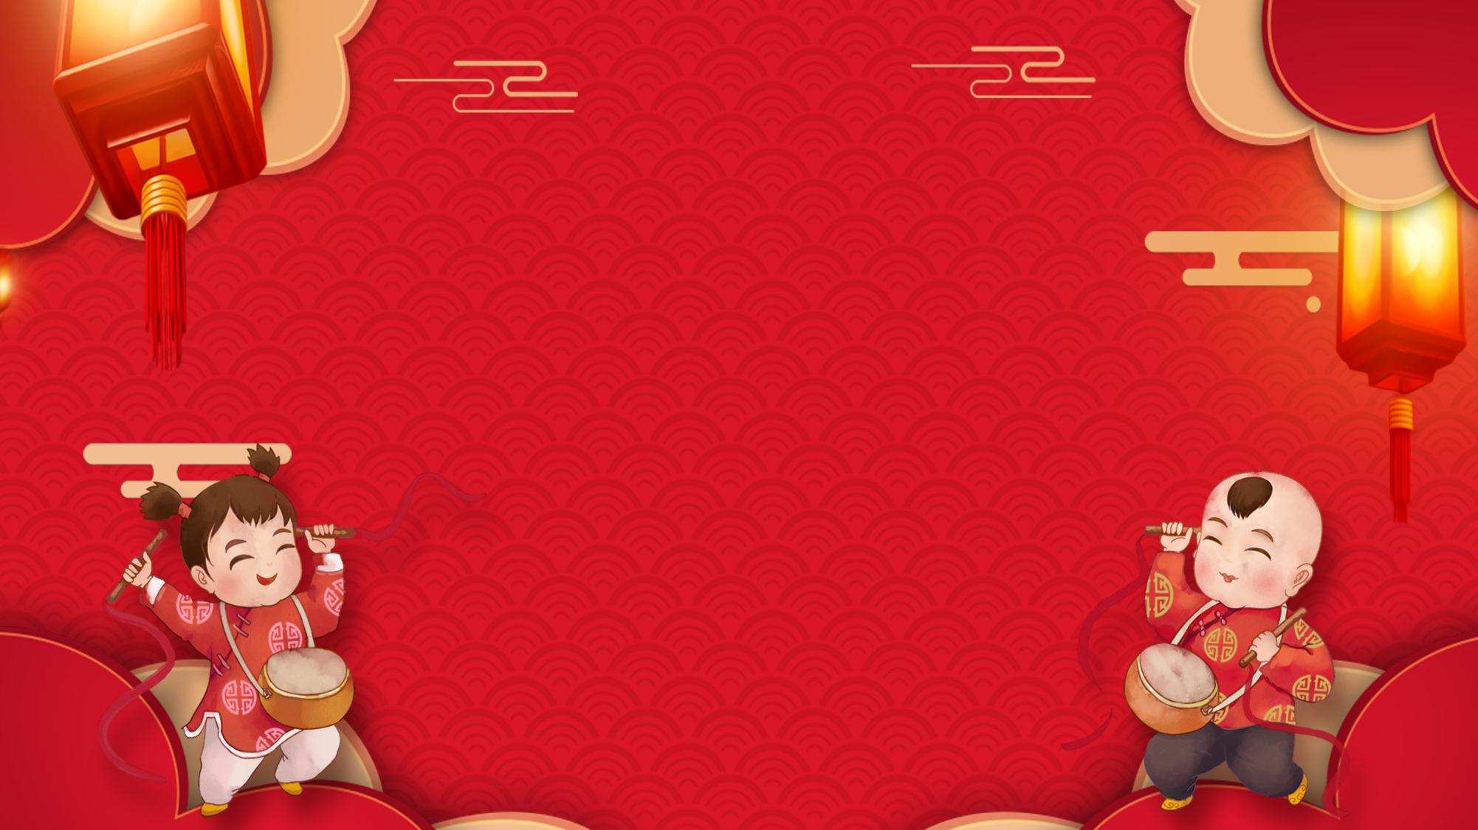
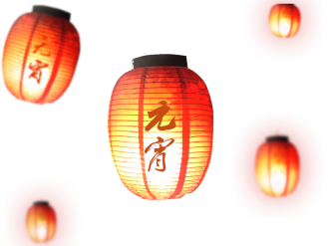
幼儿园元宵佳节活动策划
策划人：第一PPT
时间：20XX

Slide 2
目录
活动阐释
活动准备
活动内容
活动事项

Slide 3
01
活动阐释

Slide 4
背景
元宵节是我国的传统节日，正月十五闹元宵历史悠久。在活动中，幼儿通过制作、表演和游戏活动等形式，了解元宵节的传统文化和民俗习惯，体验元宵节的欢乐气氛，获得欢度元宵节的生活经验。

Slide 5
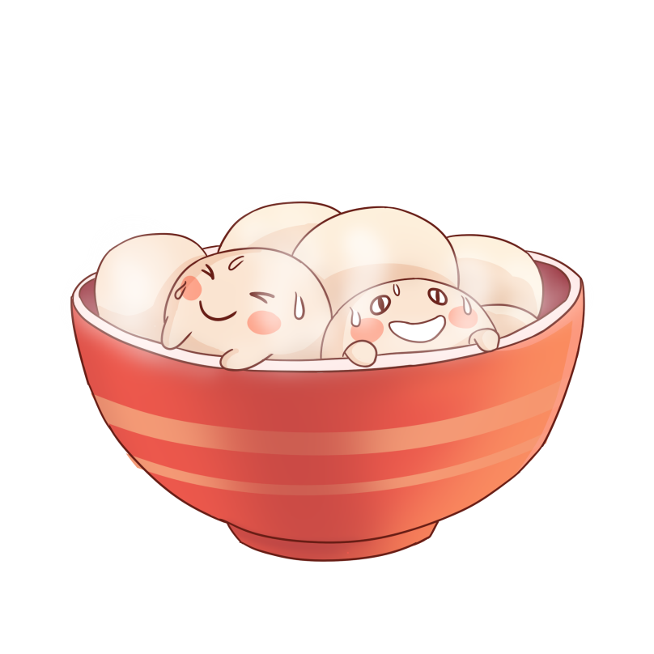
时间
活动时间：
20xx年x月xx日下午14:30
活动地点：
幼儿园大会议室、班级、操场

Slide 6
活动目标
1. 幼儿充分感受正月十五元宵节的乐趣，激发幼儿自制花灯的兴趣。
2.欣赏各种各样的花灯，进一步感受花灯丰富的外形、色彩、图案等特点。
3. 通过制作花灯，锻炼幼儿的手工制作能力，同时让幼儿了解废物再利用的意义。
4. 知道元宵节的由来。
5. 与家长一起制作花灯，增进亲子亲情。
6. 通过活动，建立鱼塘，收纳周边幼儿名单，扩大幼儿园招生宣传。

Slide 7
02
活动准备

Slide 8
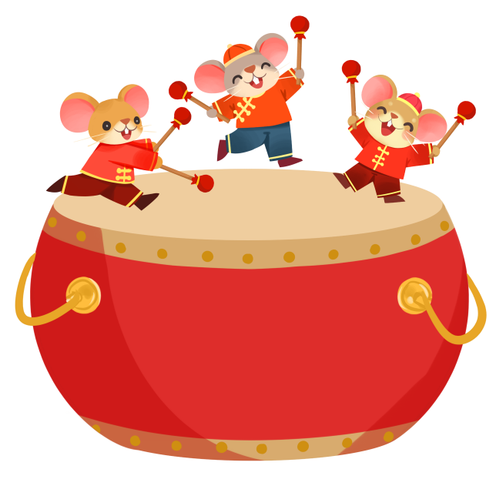
14:40—15:40游戏活动
幼儿园共开展六大主题活动，幼儿与家长按照游园地图所绘的顺序参加活动，当参加过一项活动后，会有一张小帖画贴在地图中游戏对应的位置上。（备注：地图上所绘的活动顺序是不同的，避免了人员聚集在同一主题区域。

Slide 9
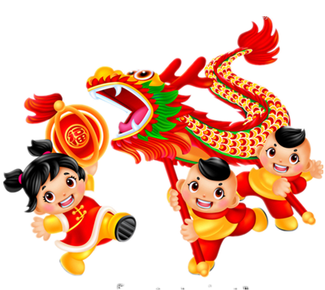
节日PPT模板 http://www.1ppt.com/jieri/
15:50—16:10游园活动
舞龙表演、扭秧歌
活动目的：欣赏舞龙和扭秧歌表演，感受元宵节的欢乐气氛。
活动准备：舞龙的相关服饰。
大一班、大二班参与表演的小朋友，提前化妆换好衣服，在本地小吃特卖会活动现场表演。

Slide 10
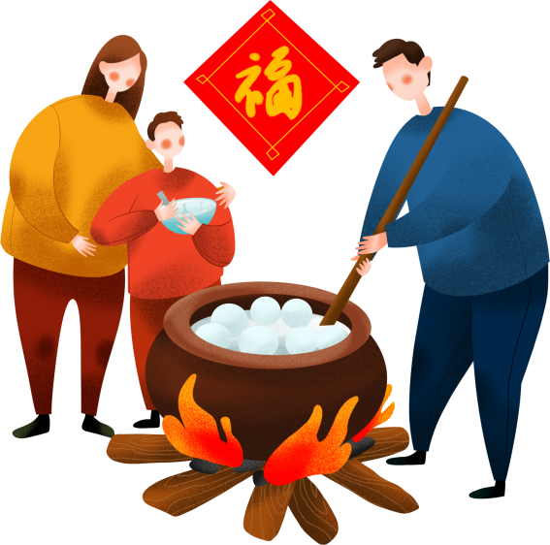
活动内容
1. 给本园家长发放活动通知及邀请函，园外幼儿到现场领取邀请函参加活动。
2. 幼儿登记表(用于现场领取邀请函时登记)。
3. 如在公园里，须提前和有关人员联系好场地。
4. 活动需要准备的背板。
5.制作条幅：××幼儿园元宵喜乐会。

Slide 11
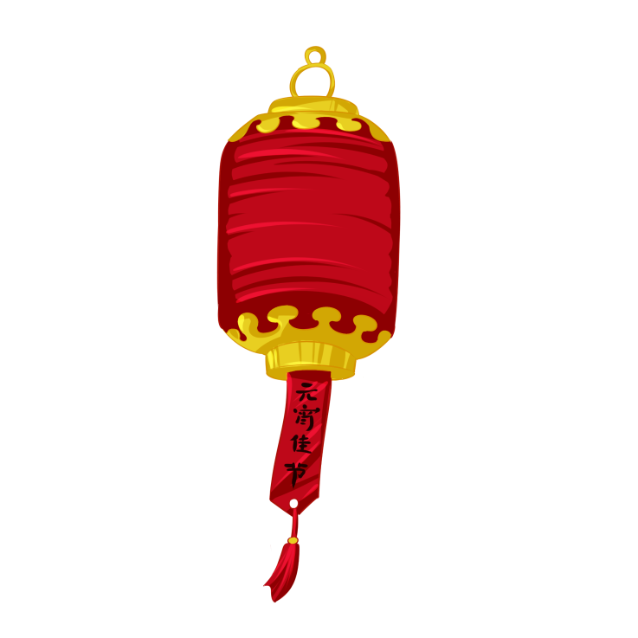
活动内容
6. 准备许愿树(幼儿园可自制、也可用幼儿园的较大棵的盆栽树，数量可根据情况，准备1—2棵)，许愿卡片。
7. 制作花灯的材料(皱纹纸、彩色卡纸、宣纸、剪刀、胶棒、胶水、塑料瓶、多色毛线、彩笔等)。
8. 做元宵的材料(做元宵的专用糯米粉、馅3—6种、盆3—5个、笊篱(ZHAO LI) 3—5个、一次性餐盒、一次性手套)。
9. 提前准备或幼儿园自制一条布龙，长短最好是可以让10名儿舞动，同时考虑到间距。
10. 班级进行美术活动《花灯》：小班以花灯(教师做好轮廓)装饰为主;中大班以线条画为主，将作品布置成展板，在本次活动的欣赏区进行展示。

Slide 12
活动内容
11. 班级内提前向家长收集花灯图片、花灯、饮料瓶(矿泉水瓶、露露瓶等)、多色毛线/细绳，将其中收集的图片做成展板进行展示。
12. 教师收集幼儿以前学过的灯谜，再搜集一些没学过较简单的灯谜，制作有灯谜的花灯。
13. 制作以“元宵节的由来”为内容的展板。
14. 提前制作各区标牌和区域规则提示板。
15. 选定一位教师为采访员，在活动中对幼儿进行采访。
16. 由幼儿园后勤人员(3—5名)，组成安全小组。
17. 准备活动中发放的小奖品，各区(休息区除外)准备小印章。

Slide 13
03
活动内容

Slide 14
灯谜猜猜猜
活动地点：大一班
活动目的：了解元宵节猜灯谜的风俗习惯，以猜灯谜的形式庆祝元宵佳节。发展语言表达能力，养成爱动脑筋的品质。
活动准备：布置活动场地（全园幼儿与教师共同制作的花灯，每个花灯中有一张撰写好灯谜的彩纸）、小帖画、音乐。
活动玩法：幼儿在家长的带领和帮助下，在大一班进行猜谜游戏。每名幼儿摘下自己最喜欢的花灯，取出里面的灯谜，猜出灯谜后到大一班兑奖处换取一张小贴画。
活动规则：每名幼儿只摘下一盏花灯。家长可将谜面念给幼儿听，启发幼儿自己猜中谜底。

Slide 15
花灯制作DIY
活动地点：大二班
活动目的：体验元宵节的制作花灯的民俗风情。探究花灯的制作方法，习运用重叠折剪、纸张拼插的技能制作花灯。发展动手能力，养成认真专注的品质，与家长合作制作花灯。
活动准备：师生共同收集各种花灯、班级幼儿制作的花灯、做好的简单的灯芯、灯片（可采用半圆形、三角形、正方形、长方形、异形等不同造型）、剪刀、胶水、订书器、彩色卡纸、硬卡纸、皱纹纸、小帖画、欢快的民乐《喜洋洋》。
活动玩法：先将灯绳从灯芯中心穿过，下部打结，再将灯穗用同样的方法固定在灯芯上，将灯片上的开口与灯芯开口对插，灯片全部查好后，花灯就做成了。幼儿相互欣赏并介绍自己制作的花灯。制作完成后带走自己的作品并在大二班兑奖处换取一张小贴画。

Slide 16
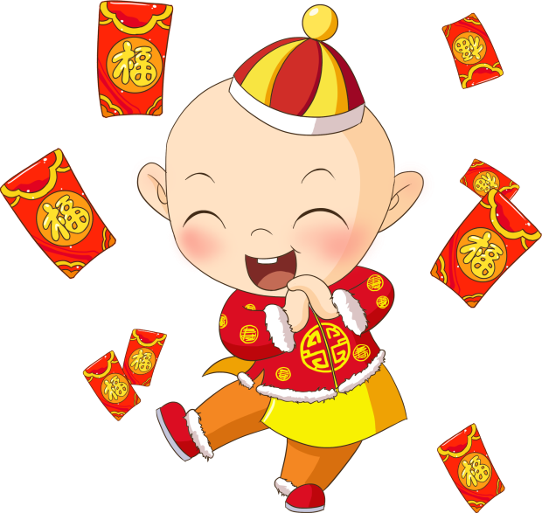
有趣的套圈
活动地点：小一班
活动目的：锻炼手眼协调能力，感受与同伴共同游戏的乐趣。
活动准备：矿泉水瓶若干（灌满不同颜色的水），塑料小圈若干。音乐《套圈》。
活动玩法：每名幼儿5个圈，套在矿泉水瓶上。套中矿泉水瓶，可以得到上面相应的小贴画的奖励，奖励可以累积。
活动规则：幼儿站在线外进行游戏。

Slide 17
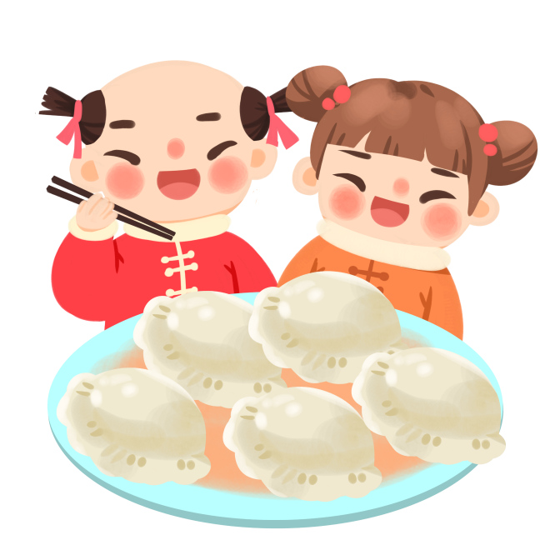
本地小吃特卖会
活动地点：一楼大厅
活动目的：感受元宵节上品小吃的民俗，练习点数能力。
活动准备：各种带包装的本地小吃、展示柜台（幼儿桌子）。
活动玩法：每名幼儿用自己的游园地图兑换相应的小吃。
活动规则：幼儿能够正确的点数自己得到的小贴画的个数。

Slide 18
04
活动事项

Slide 19
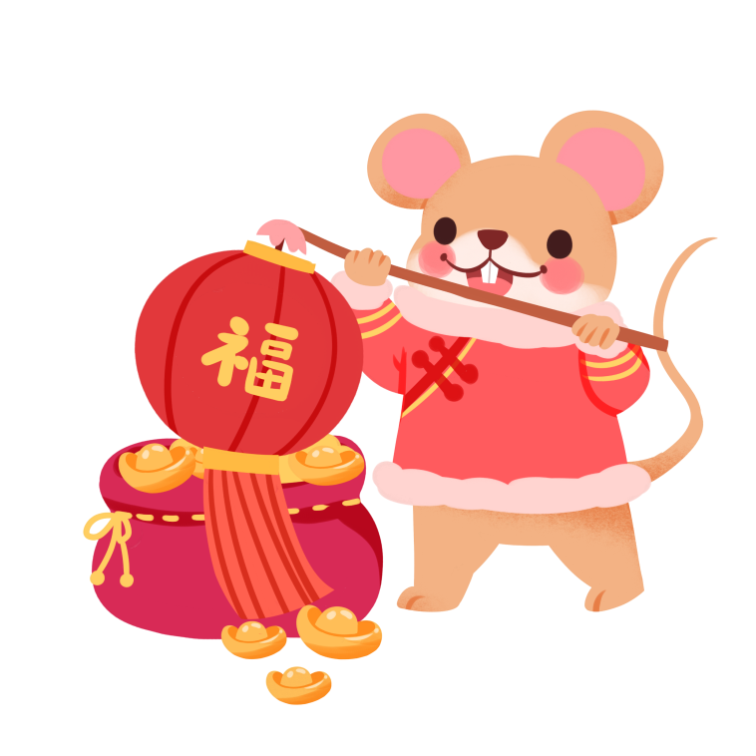
活动事项
① 每参加一项活动，负责教师就在邀请函上加盖印章以示鼓励。
②允许孩子将花灯作品、自制元宵带回家，与家人分享劳动果实。
③在孩子做好的花灯上贴上有幼儿园联系方式的小卡片。

Slide 20
谢谢欣赏

